Slide 1
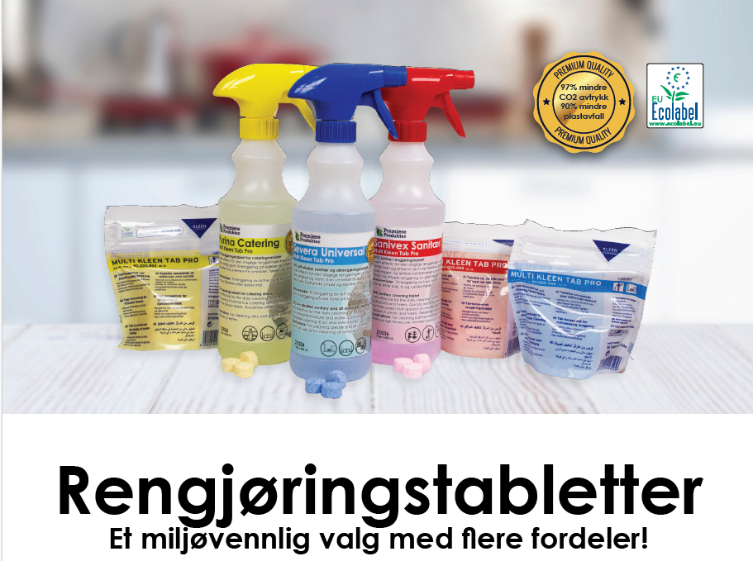

Slide 4
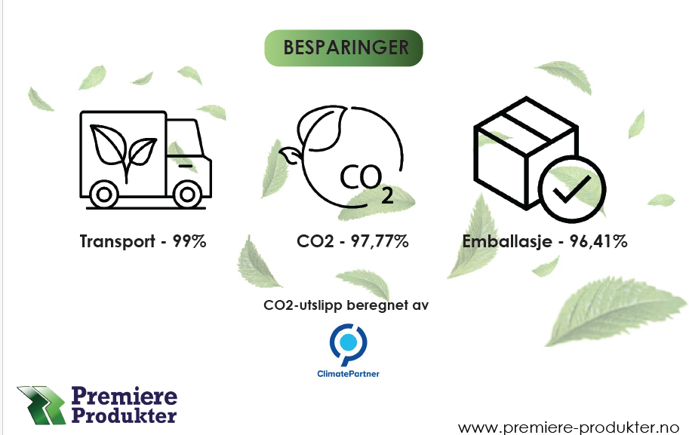

Slide 6
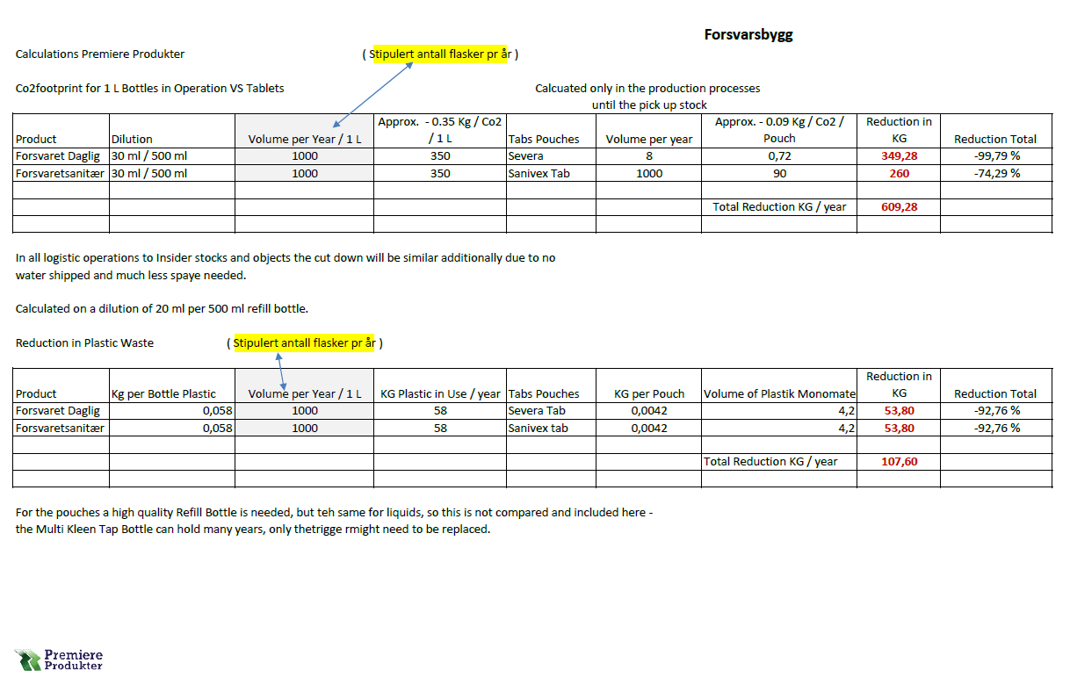

Slide 7
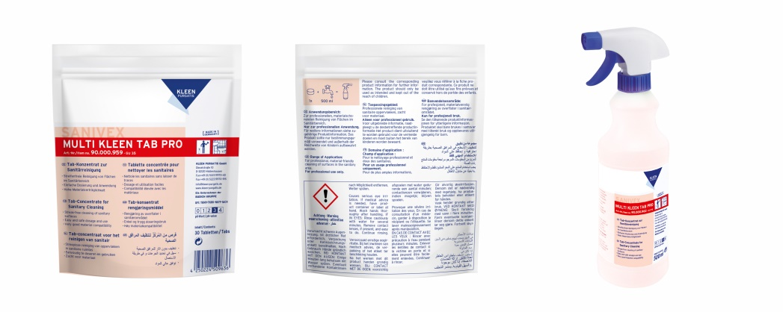
Sanivex Sanitær multi kleen tablett
Daglige rengjøring av våtrom som dusj, bad og toaletter
• Fjerner raskt og effektivt de hvite flekkene (kalk fra vannet) som kommer på dusjevegger
• Fjerner lettere rustdannelser som kommer ipissoarer og toalett
• Skjold- og stripefri rengjøring av glassvegger og fliser
• Meget god materialkompatibilitet
• 1 tablett blandes ut i 0,5 liter vann
• Tørker uten å etterlate striper
• Leveres sammen med skum sprayflaske
• Unngå innånding av spraytåke ved å bruke skum sprayflaske, i forhold til vanlige spray flasker
pH: 3,3
30 Tabs per mono material recycable pouch
ca. 3 gram tab

Slide 8
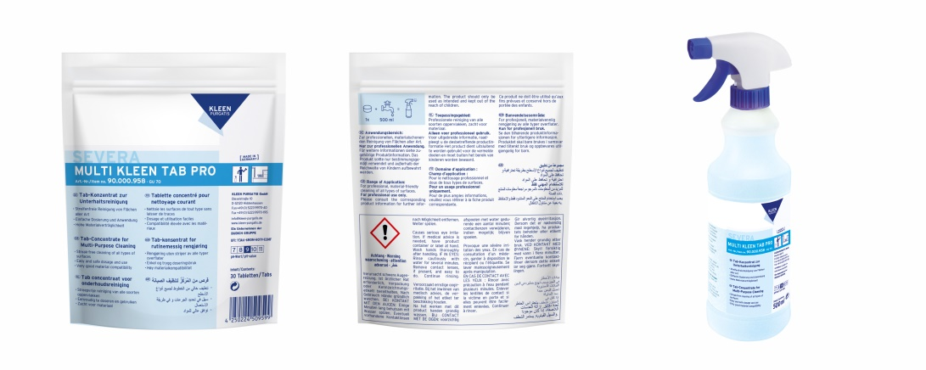
Severa Universal multi kleen tablett
Lett alkalisk sanitær og allrengjørings middel)
• Hurtigvirkende pga den spesielle kombinasjon av aktive ingredienser
• Ideell for våt og fuktig rengjøring på alle behandlede og ubehandlede gulvbelegg
• Svært effektiv for den daglige rengjøringsrutinen av alle typer overflater
• Meget god materialkompatibilitet
• 1 tablett blandes ut i 0,5 liter vann
• Tørker uten å etterlate striper og skjolder
• Enkel og sikker dosering
• Leveres sammen med skum sprayflaske
• Ungå innånding av spraytåke ved å bruke skum
sprayflaske, i forhold til vanlige sprayflasker
• Lukter som friske blomster
Approx. 3 gram tab
pH: 9

Slide 9
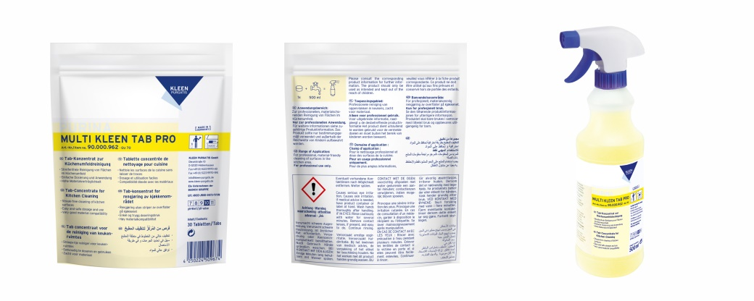
Purina Catering multi kleen tablett
For rengjøring av kjøkken/catering
• Svært effektiv for den daglige rengjøringsrutinen av alle typer overflater som border, benker osv.
• Egner veldig godt til rengjøring på kjøkken & catering områder
• Fjerner skitt og matfett fra nevnte områder
• Skjold- og strekfri rengjøring av kjøkkenflater
• Meget god materialkompatibilitet
• 1 tablett blandes ut i 0,5 liter vann
• Tørker uten å etterlate striper
• Leveres sammen med skum sprayflaske.
• Unngå innånding av spraytåke ved å bruke skum sprayflask, i forhold til vanlige sprayflasker
pH: 10,5
Ca. 3 gram tab

